Slide 1

Государственное автономное учреждение дополнительного профессионального образования Ярославской области
Институт развития образования
Роль педагогического сообщества в противодействии идеологии терроризма и экстремизма
Старший преподаватель
Центра социального воспитания
Перфилов В.П.

Slide 2
"Об основах системы профилактики безнадзорности и правонарушений несовершеннолетних" N 120-ФЗ от 24 июня 1999 г.
"Об основах системы профилактики правонарушений в Российской Федерации" от 23.06.2016 N 182-ФЗ
Участники профилактики правонарушений
Ст. 5 Субъекты
Федеральные органы исполнительной власти;
Органы прокуратуры РФ;
3) Следственные органы СК РФ;
4) Органы государственной власти субъектов РФ;
5) Органы местного самоуправления.
Ст. 4 Лица, участвующие в профилактике правонарушений, - граждане, общественные объединения и иные организации, оказывающие помощь (содействие) субъектам профилактики правонарушений в рамках реализации своих прав в сфере профилактики правонарушений в соответствии с настоящим Федеральным законом и другими федеральными законами.
Статья 6. Основные направления ПП:
Статья 13. Права лиц (пункт 1, 7 - 10 части 1 статьи 17 )
8) противодействие терроризму и экстремистской деятельности, защита потенциальных объектов террористических посягательств,, а также мест массового пребывания людей;
правовое просвещение и правовое информирование;
7) социальная адаптация;
8) ресоциализация;
9) социальная реабилитация;
10) помощь лицам, пострадавшим от правонарушений или подверженным риску стать таковыми

Slide 3
Тюменский институт повышения квалификации сотрудников МВД России
«Иные организации, оказывающие помощь (содействие) субъектам профилактики правонарушений в рамках реализации своих прав в сфере профилактики правонарушений, это организации, для которых профилактика правонарушений не является основным направлением деятельности. Здесь можно говорить, например, об образовательных организациях (школы, техникумы, ВУЗы), религиозных объединениях, средствах массовой информации и др.»
-доктор юридических наук, профессор В.И. Майоров − доктор юридических наук, профессор А.В. Сумачев − кандидат юридических наук Е.К. Черкасова
− кандидат юридических наук, доцент С.И. Иванова
− кандидат юридических наук Г.Ф. Хаметдинова

Slide 4
Подверженность к внешнему воздействию
Специалисты правоохранительных органов выделяют следующие группы молодых людей, наиболее подверженных влиянию идеологии терроризма и экстремизма:
- подростки из неблагополучных семей,
- употребляющие алкоголь и наркотики,
- разделяющие экстремистские настроения,
- дети, осужденных родителей бандформирований и проповедующих экстремистские взгляды, насильственные способы решения проблем,
- подростки семей трудовых эмигрантов.
Специалисты в сфере социальной психологии выделяют следующие группы людей, в отношении которых индоктринация (передача фундаментальных положений системы верований) наиболее вероятна:
- истероиды (стремление выделиться, обратить на себя внимание окружающих, оказаться в центре внимания)
- лица с паранойяльной (бредовые, сверхценные идеи) настроенностью,
- психастеники (мнительность, тревожность),
- зависимый тип личности, лица из семей с гиперопекой,
- лица из неполных семей,
- лица из асоциальных семей,
- лица с ограниченными физическими возможностями,
- лица, пережившие тяжелые психотравмы,
- лица с развитым эйдетическим восприятием (галлюцинации наяву),
- лица, склонные к конфабуляциям (разновидность «ложных воспоминаний», «галлюцинации воспоминания»),
- дети и родственники культистов или террористов.

Slide 5
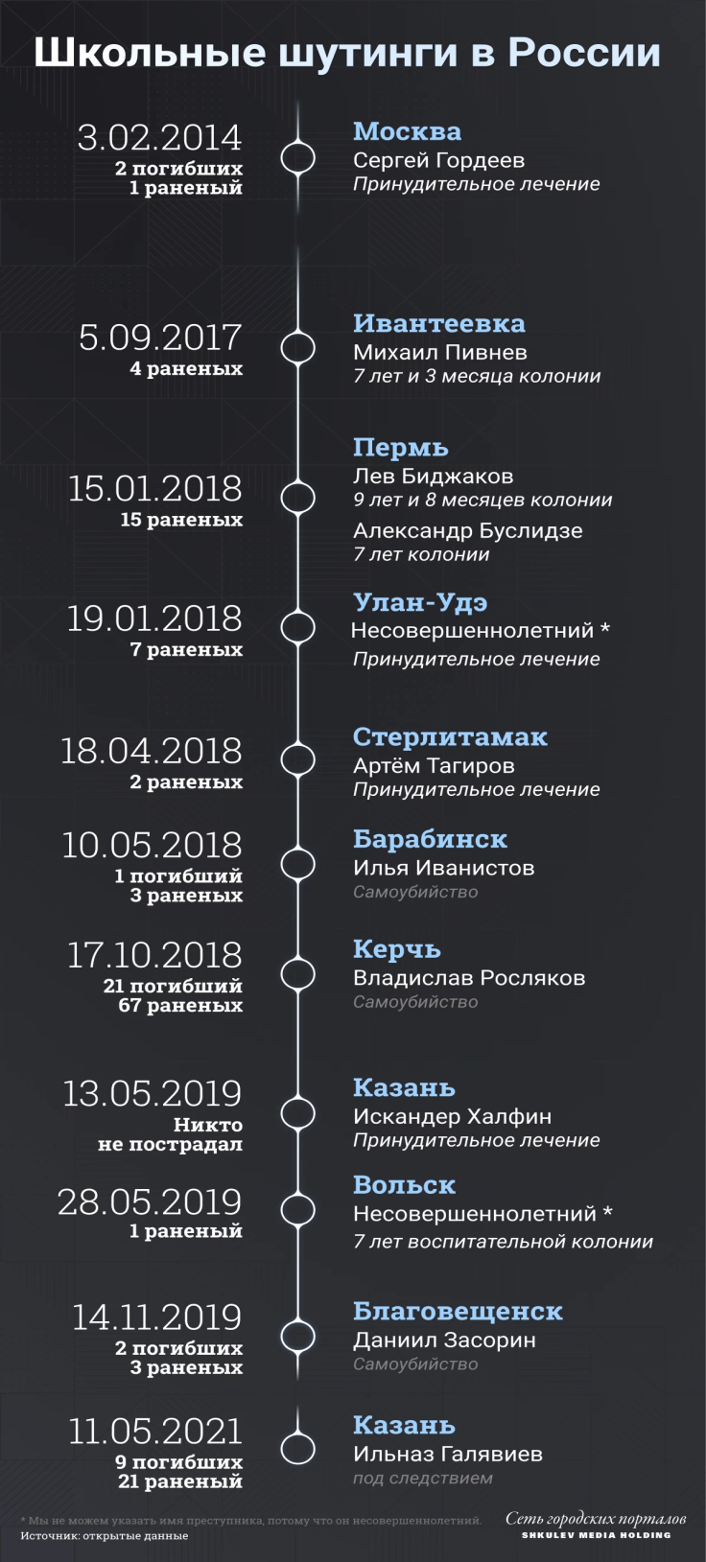
В феврале 2014-го утром выстрелы грянули в здании 263-й школы в столичном районе Отрадное. Стрелок - ученик этого же класса, который принес в школу спрятанные под длинным пальто два отцовских карабина. Сдаться его уговорил отец, сотрудник одного из силовых ведомств. Гордеев был в числе здешних отличников, даже на золотую медаль претендовал.
Уже после трагедии некоторые школьники признавались, что над зубрилой Гордеевым часто издевались и одноклассники, и ребята постарше.
5 сентября 2017 года. Девятиклассник Михаил Пивнев зашёл в здание «Образовательного центра № 1», учащимся которого являлся, открыл стрельбу из пневматической винтовки, а затем взорвал самодельные взрывные устройства. Михаил из обеспеченной семьи, родители дарили ему дорогие подарки, в том числе пневматическое оружие.
«Я слышала от тех, кто с ним общался, что он всегда мечтал взорвать школу»

Slide 6
Телефонный терроризм — заведомо ложное сообщение о готовящемся террористическом акте, преступлении или наличии взрывного устройства в общественном месте.
в начале января 2022 года прошла самая масштабная волна минирований. 20 января 2022 года домой отправили школьников Тюмени, Челябинска, Магадана, Барнаула и Сахалина. Речь не идет об эвакуации нескольких образовательных учреждений, занятия прерывались почти во всех средних школах страны.

Slide 7
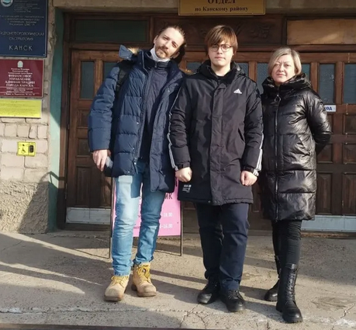
Подросткам вменяют хранение взрывчатки и листовки с призывами, основная статья — «Прохождение обучения в целях осуществления террористической деятельности» (205.3 УК) На момент вменяемых действий им было по 14 лет. .
Гособвинение 4 февраля просило назначить Уварову 9 лет лишения свободы, двум его друзьям — 6 лет 6 месяцев и 6 лет 5 месяцев воспитательной колонии.
Суд в Канске проходил в закрытом режиме, с запретом на аудиозапись и слушателей в зале.

